Slide 1
địa lí 7 BỘ CHÂN TRỜI SÁNG TẠO
CHÀO MỪNG
NĂM HỌC: 2022 - 2023

Slide 2
KHỞI
ĐỘNG

Slide 3
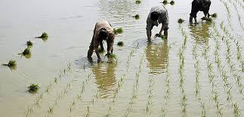
Khởi động
QUAN SÁT NHỮNG HÌNH ẢNH SAU ĐÂY, EM HÃY CHO BIẾT ĐÂY LÀ KHU VỰC NÀO CỦA CHÂU Á?
ẢNH 1: Đây là quê hương của cây lúa nước?

Slide 4
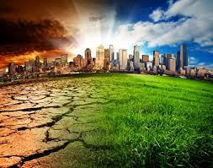
Khởi động
QUAN SÁT NHỮNG HÌNH ẢNH SAU ĐÂY, EM HÃY CHO BIẾT ĐÂY LÀ KHU VỰC NÀO CỦA CHÂU Á?
ẢNH 2: Đây là khu vực chịu ảnh hưởng nặng nề của thiên tai?

Slide 5
Khởi động
QUAN SÁT NHỮNG HÌNH ẢNH SAU ĐÂY, EM HÃY CHO BIẾT ĐÂY LÀ KHU VỰC NÀO CỦA CHÂU Á?
ẢNH 3: Đây là hình ảnh quốc kì của khu vực đó?

Slide 6
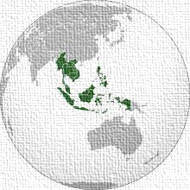
Khởi động
QUAN SÁT NHỮNG HÌNH ẢNH SAU ĐÂY, EM HÃY CHO BIẾT ĐÂY LÀ KHU VỰC NÀO CỦA CHÂU Á?
ẢNH 4: Đây là khu vực có đất nước em?

Slide 7
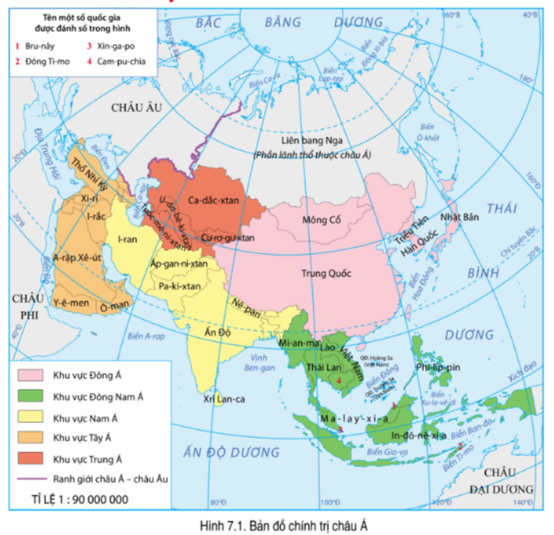
BÀI 7: BẢN ĐỒ CHÍNH TRỊ CHÂU Á, CÁC KHU VỰC CHÂU Á
NỘI DUNG CHÍNH:
BẢN ĐỒ CHÍNH TRỊ CHÂU Á.
ĐẶC ĐIỂM TỰ NHIÊN CÁC KHU VỰC CỦA CHÂU Á

Slide 8
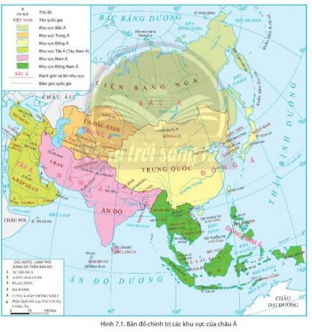
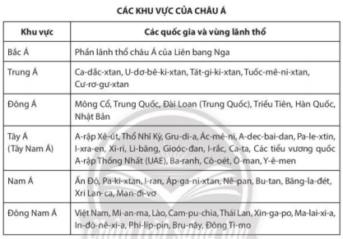
BẢN ĐỒ CHÍNH TRỊ CHÂU Á.

Slide 9
BẢN ĐỒ CHÍNH TRỊ CHÂU Á.
KHU VỰC | CÁC QUỐC GIA VÀ THỦ ĐÔ
BẮC Á
TRUNG Á
ĐÔNG Á
TÂY Á
ĐÔNG NAM Á
Quan sát bản đồ trong sgk nhóm em hãy hoàn thành nhiệm vụ trên?

Slide 10
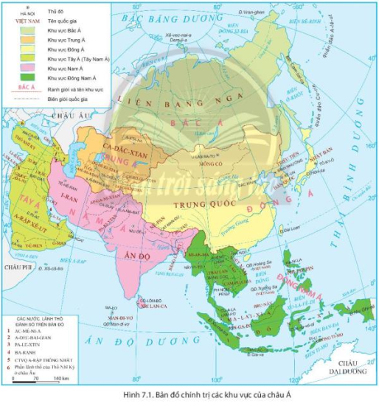
BẢN ĐỒ CHÍNH TRỊ CHÂU Á.
- Châu Á gồm 49 quốc gia và vùng lãnh thổ. - Trên bản đồ chính trị, Châu Á được phân chia thành 6 khu vực: Bắc Á, Trung Á, Đông Á, Tây Á, Đông Nam Á, Nam Á

Slide 11
2. ĐẶC ĐIỂM TỰ NHIÊN CÁC KHU VỰC CỦA CHÂU Á
Hoạt động nhóm
Dựa vào hình 5.1,5.2,7.2 và thông tin trong mục 2, các em hãy trao đổi để hoàn thành nội dung phiếu học tập sau:
Các khu vực | BẮC Á | TRUNG Á | ĐÔNGÁ | Tây Á | NAM Á | ĐÔNG NAM Á
 | NHÓM 1 | NHÓM 2 | NHÓM 3 | NHÓM 4 | NHÓM 5 | NHÓM 6

Slide 12
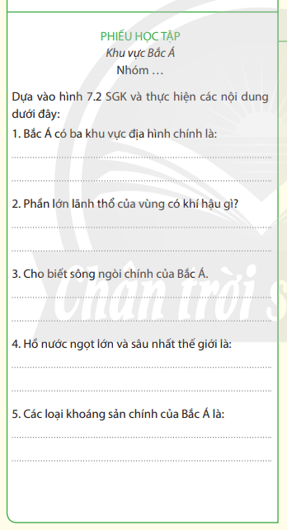
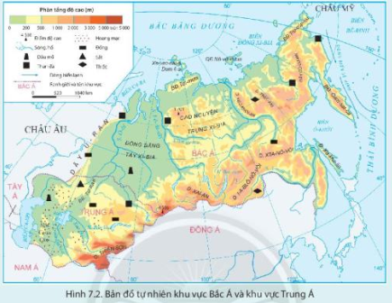
2. ĐẶC ĐIỂM TỰ NHIÊN CÁC KHU VỰC CỦA CHÂU Á

Slide 13
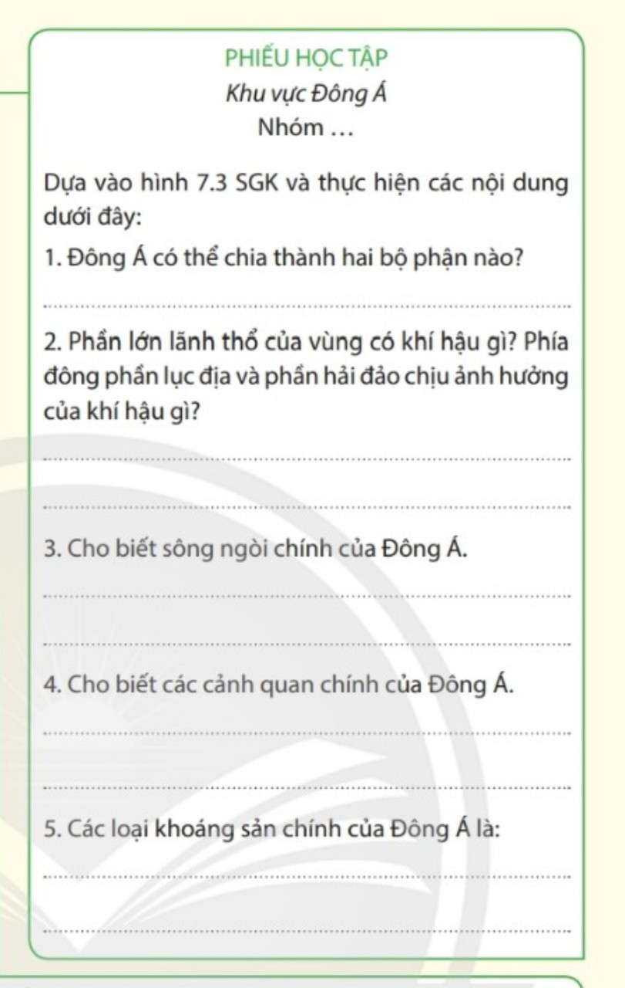
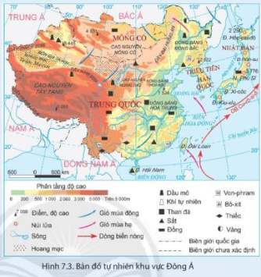
2. ĐẶC ĐIỂM TỰ NHIÊN CÁC KHU VỰC CỦA CHÂU Á

Slide 14
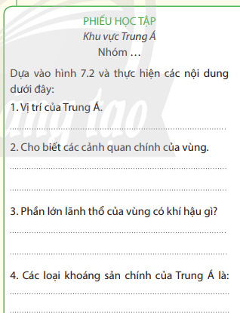
2. ĐẶC ĐIỂM TỰ NHIÊN CÁC KHU VỰC CỦA CHÂU Á

Slide 15
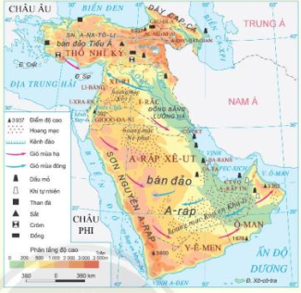
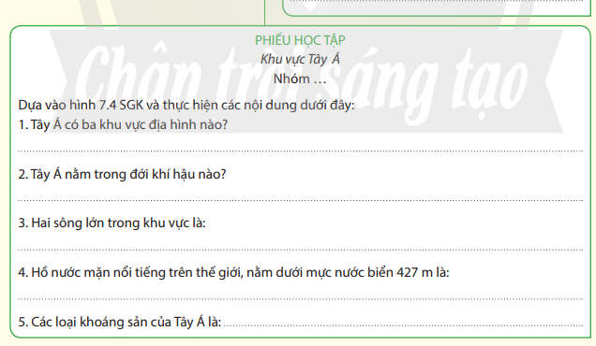
2. ĐẶC ĐIỂM TỰ NHIÊN CÁC KHU VỰC CỦA CHÂU Á

Slide 16
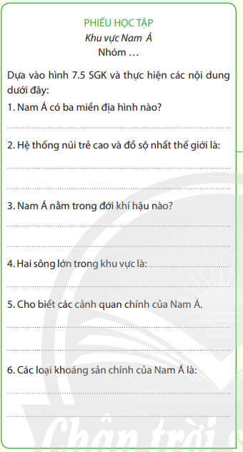
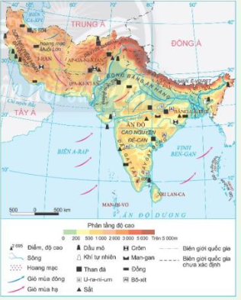
2. ĐẶC ĐIỂM TỰ NHIÊN CÁC KHU VỰC CỦA CHÂU Á
KHU VỰC NAM Á

Slide 17
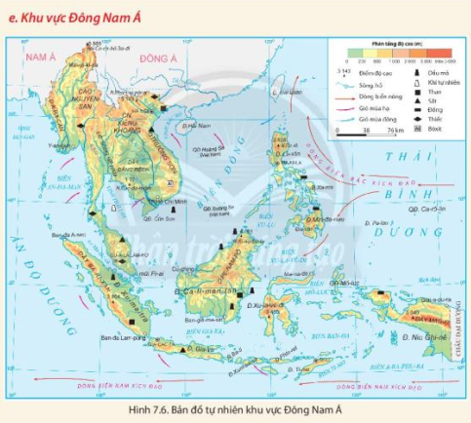
2. ĐẶC ĐIỂM TỰ NHIÊN CÁC KHU VỰC CỦA CHÂU Á

Slide 18
NỘI DUNG | BẮC Á | Đông Á | Đông Nam Á | Nam Á | Tây Á | Trung Á
NHÓM | 1 | 2 | 3 | 4 | 5 | 6
THÀNH VIÊN
ĐIỂM SỐ
TỔNG KẾT, ĐÁNH GIÁ, CHO ĐIỂM HOẠT ĐỘNG NHÓM TÌM HIỂU TỰ NHIÊN CÁC KHU VỰC CHÂU Á.

Slide 19
2. ĐẶC ĐIỂM TỰ NHIÊN CÁC KHU VỰC CỦA CHÂU Á
-Bắc Á: khí hậu lạnh nhất
-Trung Á: nằm sâu trong nội địa, khô hạn.
-Tây Nam Á: khí hậu khô hạn, nhiều dầu mỏ.
-Nam Á: địa hình núi cao, lượng mưa lớn và phân hóa theo mùa.
-Đông Á: Phân hóa rõ rệt giữa vùng ven biển và sâu trong nội địa, các đảo và quần đảo, nhiều thiên tai.
-Đông Nam Á: Khí hậu nhiệt đới gió mùa và xích đạo, nhiều thiên tai.

Slide 20
Luyện tập
Câu 1: Dựa vào hình 7.1 em hãy lựa chọn 1 khu vực ở châu Á và kể tên ít nhất ba quốc gia trong khu vực đó?
Ví dụ: Khu vực Đông Nam Á.
Ba quốc gia là: Việt Nam, Lào , Campuchia.

Slide 21
Luyện tập
Câu 2: Hoàn thành bảng tổng hợp thể hiện đặc điểm tự nhiên của một trong các khu vực châu Á theo mẫu bên:
Đặc điểm Khu vực | Địa hình | Khí hậu | Sông ngòi | Thực vật

Slide 22
VẬN DỤNG
Hãy thu thập tranh ảnh, tư liệu về đặc điểm tự nhiên của một trong các khu vực của châu Á.
Tự chọn hình thức trình bày. Thời gian: 1 tuần.

Slide 23
THANK YOU

